Slide 1
Документы, регламентирующие взаимодействие дошкольного учреждения и школы
Договор
о сотрудничестве
План
преемственности

Slide 2
Направления взаимодействия ДОУ и школы
работа с педагогами
работа с детьми
работа с родителями

Slide 3
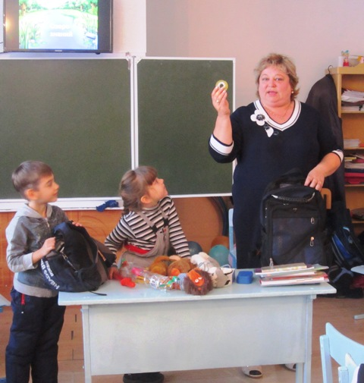
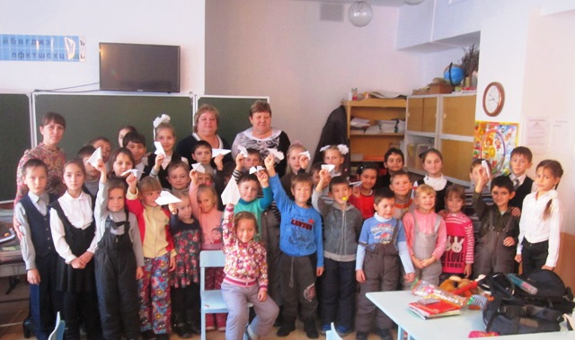
Образовательная работа с детьми
Цель: формирование у дошкольников положительной мотивации к учению

Slide 4
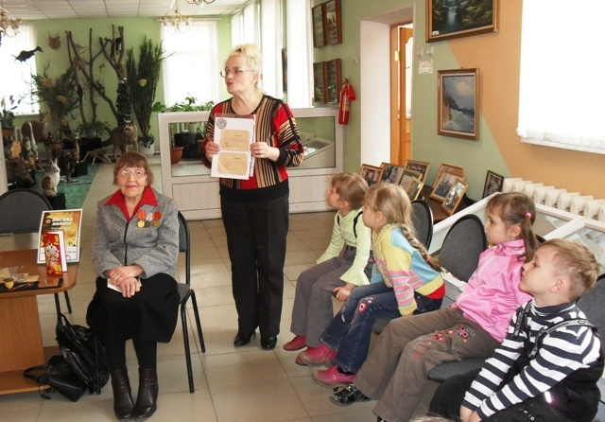
В детской библиотеке
В районном музее

Slide 5
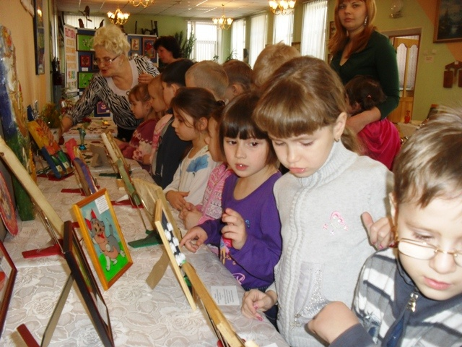
Конкурсы
Выставки

Slide 6
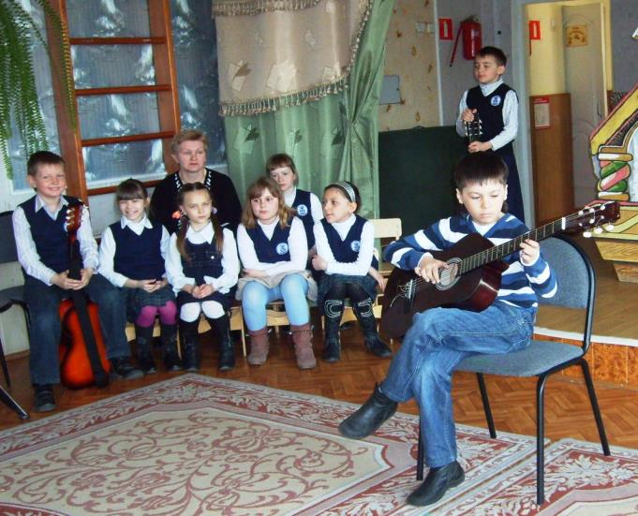
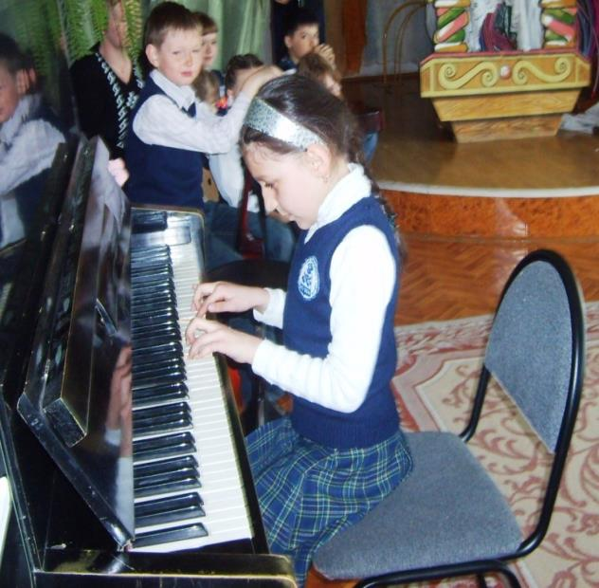
Творческие выступления

Slide 7
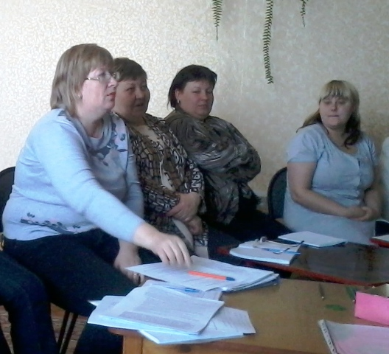
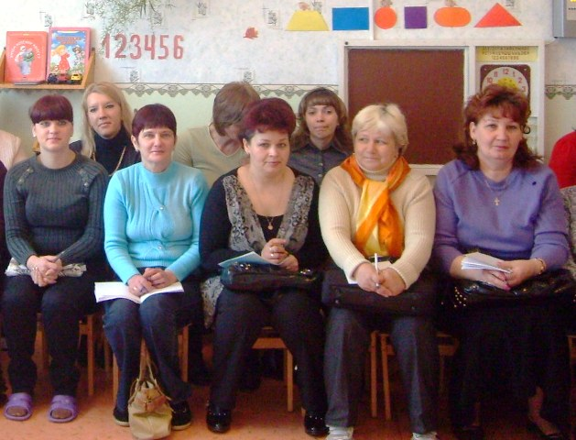
Повышение уровня профессиональной компетентности педагогов
Теоретические семинары в рамках изучения общей методической темы

Slide 8
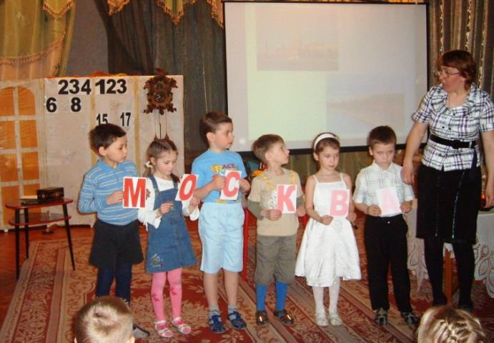
Повышение уровня профессиональной компетентности педагогов
Взаимопосещение уроков, занятий

Slide 9
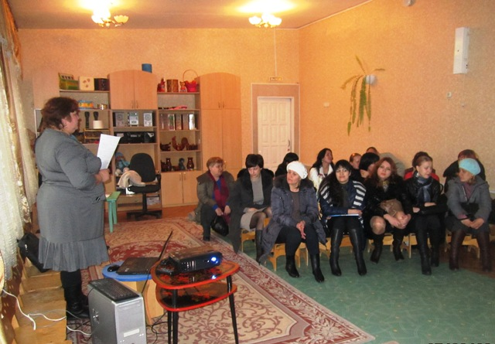
Повышение уровня педагогической культуры родителей
Проведение родительских собраний в ДОУ учителями начальных классов

Slide 10
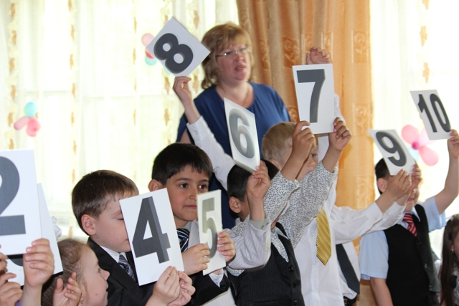
Результаты наблюдений за выпускниками МБДОУ №2
с 2014 года:
до 83% учеников учатся на «4» и «5»
90% посещают кружки и секции
Большинство – победители и призеры разных конкурсов

